Slide 1
Java performance tuning
Session1: Understanding and solving Java memory problems
Saad El Khlifi (Consultant JavaEE/Hybris)

Slide 2
Plan
Motivation
Mais c’est quoi la performance ? Pourquoi suis-je concerné ?
Les 3 axes sur lesquelles repose la notion de la performance
Les performance des applications java
Les 3 composantes JVM majors qui impactent la perf
Rappel sur la memory management, le GC
forEach common memory perf issues (memory leaks, memory Over-consumption)
Problème
Démo
Diagnostic (Les outils)
Résolution

Slide 3
C’est quoi la perf, pourquoi se sujet fait peur ?
La perf est un sujet complexe
hardeware, memoire, cpu, L1, ...L4, multicores, jvm, JIT, garbage collectors
Perf friendly programming, structures de données, algorithmiques, clean code
caches, databases, serveurs d'applications, serveurs web, ...
sql, plans d'exécutions, les indexes…
Frameworks: hibernate, spring...
Memory leaks, OutOfMermory exceptions, memory Overconsumptions, multithreading, JIT, Allocation rates …
Performance tests, jmeter, metrics…
...
De toutes les façons:
L’architecte est là …
Nos serveurs PROD sont performants
Nos développeurs sont les meilleurs, ils ont suivi une formation clean code, leurs codes est robuste
Java est une plateforme performante : Grabage collected, mature
…
Notes:
A force d’avoir peur on Fini souvent par avoir l’attitude irresponsable d’une personne qui n a envie de rien savoir
Cherchant des pretextes

Slide 4
La performance est un sujet sérieux et nous sommes tous concernés
La performance (comme la sécurité) malgré son importance et sa criticité se trouve souvent en bas de la liste des priorités
Les problèmes de pef peuvent:
Nous faire perdre beaucoup d’argent (by unabling customer transactions)
Détruire notre reputation (if they happen often enough)
Nous limiter: Incapacité du supporter (more customers on your existing hardware and infrastructure)
Allourdir la facture ops (if you are running in a cloud-based environments)
C’est pour cela il faut:
Investir dans ce sujet
Former et impliquer les équipes
Impliquer et sensibiliser le client
Allouer les moyens
Savoir vendre la performance

Slide 5
La performance faut jamais la compliquer
La notion de la performance repose sur 3 axes
Low latency (Responsiveness): I want the answer as fast as possible
High Througthput (Effeciency): I want all the answers as fast as possible
Footprint
That’s it.

Slide 6
La JVM et la perf: Les 3 composantes clef à prendre en considérations
La jvm est virtuelle
Les instructions bytecode sont interprétés en des instructions natives
Il y a aussi le Just In Time (JIT) compilation
Gestion de la mémoire
new : Pour allouer de la mémoire
GC : Pour libérer la mémoire (nettoyage, défragmentation)
Le multithreading
Multiple threads peuvent tourner en même temps de façon concurrentielle
Pour cela nous avons l’API de base: Thread, Runnable …
Et pour assurer la consistance des données: each object has a single monitor
Au dessus de ces primitives des APIs de haut niveau existent nous permettant de faire de la programmation concurrentielle d’une manière fiable et plus clean

Slide 7
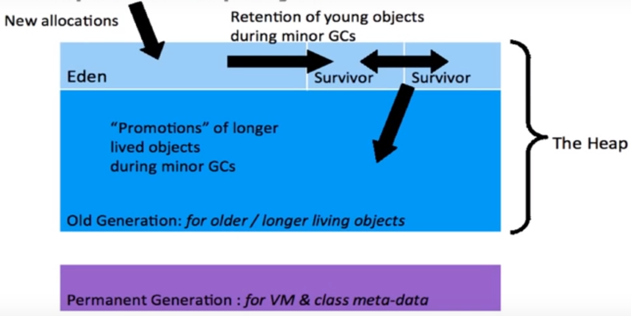
Gestion de la mémoire: Rappel
Démo : Visual GC

Slide 8
Use case: SalesTracker
SalesTracker: Application de suivi des ventes
Deux fonctionnalités majeurs
Suivi quotidien des ventes
Suivi global des ventes
Problèmes
Dégradation de la performance
Indisponibilité (avec des Redémarrages serveur)
java.lang.OutOfMemoryError (malgré l’augmentation de la mémoire)
…
Démo

Slide 9
Problème1: Memory leaks
Définition
Mémoire allouée pour un usage donné, on en a plus besoin après. Mais elle reste non libérée
Symptômes
La consommation des resources : mémoire et CPU ne fait qu’augmenter
Haute Fréquence de l’Activité GC
Dégradation de la performance (Temps de réponse lents, Througthput)
java.lang.OutOfMemoryError (malgré l’augmentation de la mémoire)
Diagnostiques & résolution
Heap dumps
Memory profilers
GCViwer : GC logs

Slide 10
Problème2: Memory Over-consumption
Définition
Over-consumption (son nom l’indique bien)
Symptômes
java.lang.OutOfMemoryError (Devenu moins fréquents avec l’augmentation de la mémoire)
Dégradation de la performance
Diagnostique & résolution
Augmenter le -Xmx
Quand c’est justifié : OK (L’application est par nature consommatrice de mémoire)
Quand c’est pas justifié: C’est décider de vivre avec le problème
Heap dumps (Eclipse Memory Analyzer)

Slide 11
Ce qu’il faut retenir
Pragmatisme & précision & bon sens = Est l’état d’esprit à toujours garder lorsqu’on aborde le sujet de la performance
« Premature optimization is the root of all evil » Donald Knuth
Clean code c’est bien, performance friendly clean code c’est encore mieux
Les outils:
jVisualVM:
Tendance de la mémoire
L’activité du GC (plugin GC)
Memory Profiler
Heap Histogram & Dumps
Valider les hypothèses
Localisation des fuites mémoire
GC logs
Valider les hypothèses
Avoir des infos précises sur le GC
Les 3 outils de troubleshooting les plus utilisés; bien évidement la liste est langue
Notes:
Pragmatisme & précision & bon sens = Est l’état d’esprit à garder toujours quand on aborde le sujet de la performance
« Premature optimization is the root of all evil » Donald Knuth
Clean code c’est bien, clean performance friendly code c’est encore mieux

Slide 12
Q/A
SalesTracker source: https://github.com/selkhlifi/perflabs/tree/master/salestracker
Next ???
Tests de tire de charge (Jmeter)
Session2:
Memory problems in depth (GC in depth, advanced memory leaks, Allocation rates problems)
Programmation concurrentielle
Outils de troubleshooting : Java Mission control
…

Slide 14
-Xmx ( == –Xms recommandé)
GC logs
Are there too many Full GCs
Are there GCs with long pauses
Are there GCs happening too frequently
Tools: GCViewer, GCHisto, gceasy.io etc.
Heap dumps
Heap Histograms

